Slide 1
Профилактика кариеса у детей школьного возраста
Как сохранить зубы ребенка здоровыми?

Slide 2

Сколько зубов должно быть у человека?
Молочных, или временных, – 20 Постоянных – 32.
Большинство зубов закладываются еще во время
внутриутробной жизни!

Slide 3
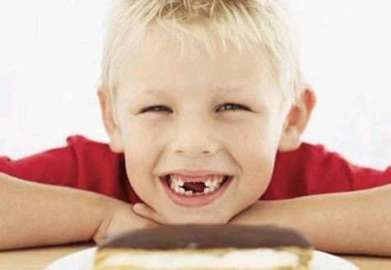
Сколько зубов должно быть у человека?
Молочные зубы прорезываются в возрасте от шести месяцев до двух с половиной лет.
Постоянные зубы прорезываются в возрасте от шести до четырнадцати лет (исключение: зубы мудрости – они прорезываются позднее).

Slide 4
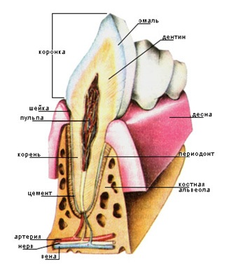
Из чего состоят зубы?
Ткани зуба (эмаль, дентин, цемент, пульпа), зубная связка – периодонт, кость челюсти и десна очень тесно связаны друг с другом.
Поэтому поражение эмали может сказаться на дентине, пульпе и далее на периодонте, кости челюсти.

Slide 5

ВАЖНО!
Больные зубы дают толчок развитию в организме
человека различных заболеваний.
Разрушенные зубы являются причиной не только
неприятного запаха изо рта, но и, являясь очагом
инфекции, могут стать причиной серьезных
заболеваний сердца, суставов, почек,
желудочно-кишечного тракта и т.д.
От того, с какой интенсивностью размножаются бактерии и «поставляют» свои токсины в организм, зависит и просто общее самочувствие. Ребенок может жаловаться на быструю утомляемость, отсутствие аппетита, плохой сон, головные боли и др.

Slide 6
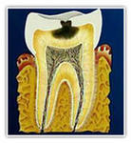
Кариес – является самой распространенной патологией зубов, особенно в детском возрасте
Кариес – это патологический процесс,
проявляющийся после прорезывания
зубов, при котором в результате
деминерализации и размягчения
твердых тканей зуба образуется
дефект в виде полости.
Поражение зубов кариесом у детей и подростков
зависит от общего состояния организма (особенно наличия
соматических заболеваний в период созревания тканей зуба),
наследственности, характера питания, степени ухода за
полостью рта, возраста, медико-географических и бытовых
условий жизни.

Slide 7
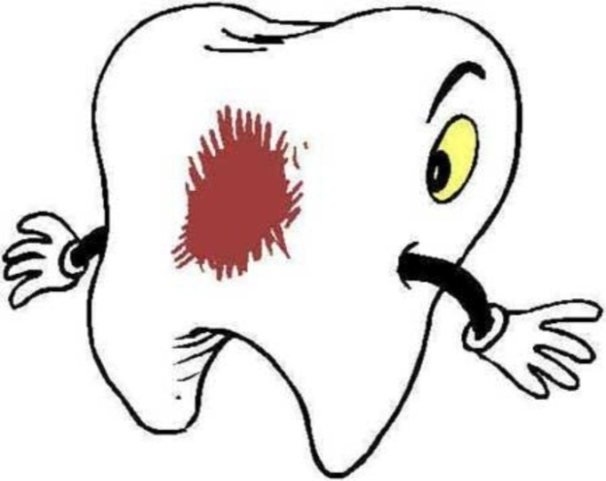
Как развивается кариес?
В ослабленном по той или иной причине организме нарушается
обмен веществ, что тут же сказывается
на составе и свойствах слюны и твердых
тканей зубов, степени их минерализации.
Не встречая никакого сопротивления, микробы
начинают интенсивно размножаться.
Они закрепляются в виде мягкого зубного налета, продукты их
жизнедеятельности растворяют эмаль, и на столь благодатной
почве патологический процесс набирает силу.

Slide 8
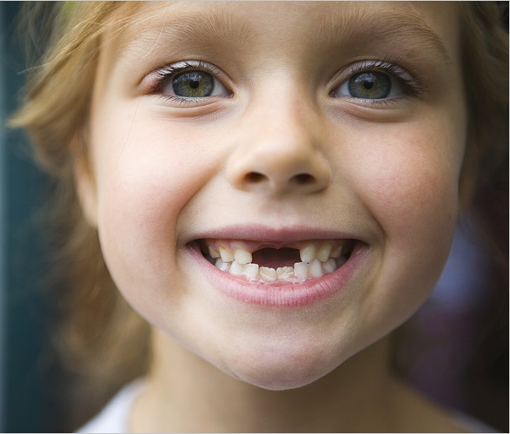
ВАЖНО!
Особенно чувствительны зубы к
негативным воздействиям в
момент прорезывания.
Поверхность только что прорезавшегося
зуба мягче, чем поверхность зуба,
который уже давно находится во рту.
Минерализация эмали
происходит в течение трех лет
после прорезывания под воздействием содержащихся в
cлюне минеральных веществ, пищи и фтора.

Slide 9
Как предотвратить развитие кариеса?
Роль питания в профилактике кариеса
Сбалансированность питания детей оказывает достоверно положительное влияние на формирующиеся ткани постоянных зубов.

Slide 10
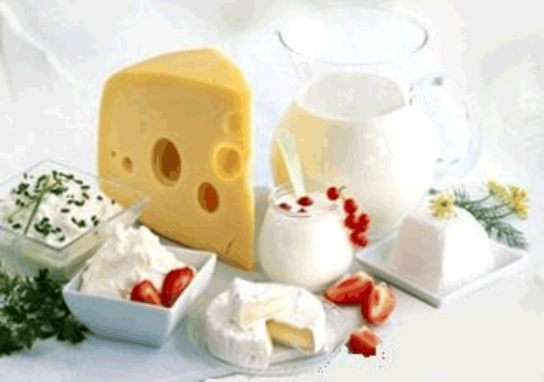
Роль питания в профилактике кариеса
Ведущее место в профилактике кариеса у детей традиционно принадлежит кальцию, фосфору и фтору.
Лучше, если они поступают в организм из продуктов питания.

Slide 11
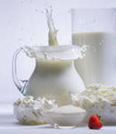
Кальций
Присутствует в разных продуктах (капустные овощи, листовая зелень, орехи, соевые продукты, какао и др.) , но его усвояемые формы содержатся преимущественно в молоке и молочных продуктах.

Slide 12
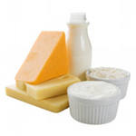
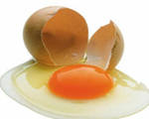

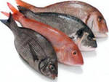
Фосфор
Наиболее богаты фосфором
молоко и молочные продукты,
яйца, мясо животных и рыба.
В бобовых, хлебобулочных и крупяных продуктах фосфор тоже находится, но в малоусвояемой форме.

Slide 13

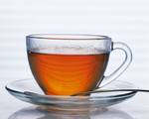
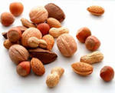
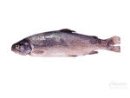
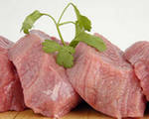
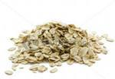

Фтор
Основным источником
фтора является питьевая вода
В качестве источников фтора, кроме воды, можно рассматривать чай, рыбу, орехи, печень, баранину, телятину, овсяную крупу.

Slide 14
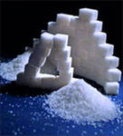
Пища, вредная для зубов
Общим компонентом в продуктах, вредных для зубов, является сахар.
Бактерии используют углеводы для питания и построения матрицы зубного налета, конечным продуктом этого процесса являются органические кислоты, которые вызывают деминерализацию эмали.

Slide 15
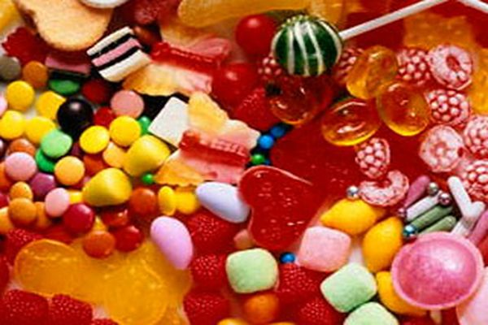
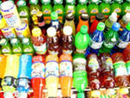
Пища, вредная для зубов
Особенно вредны твердые
и липкие сладости, которые
прилипают к поверхности
зубов на длительное время.
В одной бутылке лимонада,
емкостью 300 мл, содержится
примерно 20 кусков сахара!

Slide 16
Полезные советы
Соки и кисло-сладкие газированные напитки следует пить через трубочку.
Употребление сладостей лучше ограничить десертом в конце трех основных приемов пищи, после которых возможна чистка зубов.
Если после приема сладостей чистка зубов невозможна, следует прополоскать рот чистой водой.
Не стоит есть и пить сладкое после вечерней чистки зубов перед сном.

Slide 17
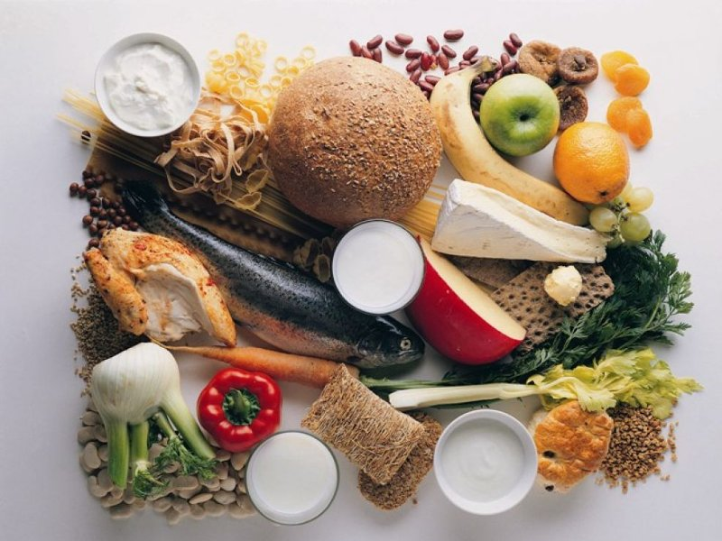
Для профилактики кариеса зубов очень важно:
полноценное,
разнообразное питание,
включающее молочные
продукты и
исключающее
избыток углеводистой
пищи.

Slide 18


Родителям необходимо помнить!
С психологической точки зрения важно корректировать режим питания не с негативных позиций («Не ешь конфеты перед сном!»), а с позитивных («Съешь конфету на десерт после ужина и сразу почисти зубы»).

Slide 19
Как предотвратить развитие кариеса?
Главным компонентом профилактики стоматологических заболеваний
является гигиена полости рта.

Slide 20
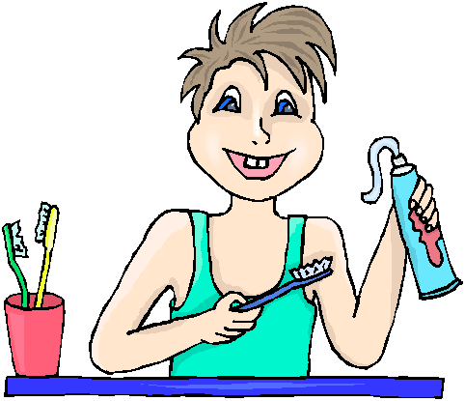
Личная гигиена полости рта
Является наиболее простым и доступным методом предупреждения заболеваний зубов и полости рта и оздоровления организма в целом.
Прививать навыки по уходу за
полостью рта нужно с детства.
В семье у каждого человека
должна быть отдельная
зубная щетка.

Slide 21
Предметы и средства гигиены полости рта.
Подбираются индивидуально в зависимости от возраста ребенка, состояния зубов и пародонта!

Slide 22
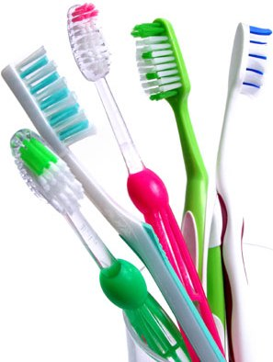
Зубные щетки
Это основной инструмент для удаления отложений с поверхностей зубов и десен.
Зубные щетки отличаются:
размером головки
свойствами волокон
формой щеточного поля головки и
расположением пучков
жесткостью
дизайном ручки.

Slide 23
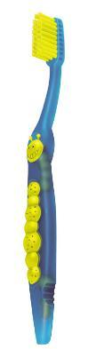
Зубные щетки
В настоящее время детям рекомендуется использовать щетки с маленькой головкой, которыми можно легко манипулировать в полости рта и очищать
труднодоступные поверхности зубов.
Размер головки детской зубной щетки должен быть
18–25 мм с мягкими или средней жесткости щетинками.
Форма ручки может быть любой, главное, чтобы ее удобно было держать в руке и длина ее должна быть достаточной, чтобы обеспечить максимальное удобство при чистке зубов.

Slide 24
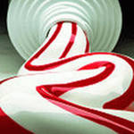
Зубные пасты
Должны хорошо удалять мягкий
зубной налет, остатки пищи;
быть приятными на вкус, обладать
выраженным дезодорирующим и
освежающим действием и
не давать побочных эффектов:
местнораздражающего и аллергизирующего.

Slide 25
Зубные пасты
Зубные пасты условно делятся на:
гигиенические – предназначены для очищения и
освежения полости рта и не содержат выраженных
лечебных и профилактических добавок,
лечебно-профилактические – зубные пасты кроме
известных компонентов включают активные
добавки, обладающие лечебными и
профилактическими свойствами.

Slide 26
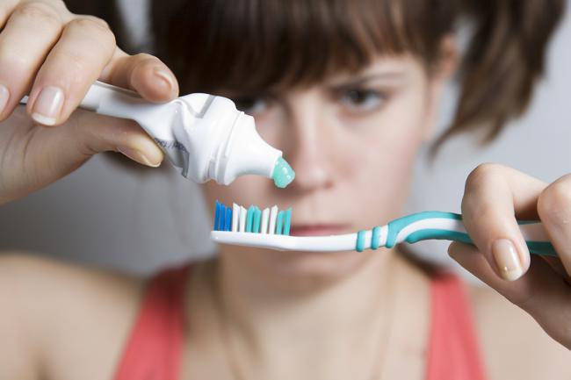
Зубные пасты
Количество зубной пасты размером с горошину достаточно для разовой чистки зубов.
Необходимо, чтобы ребенок запомнил, что зубную пасту лучше не глотать, особенно если она содержит соединения фтора.

Slide 27
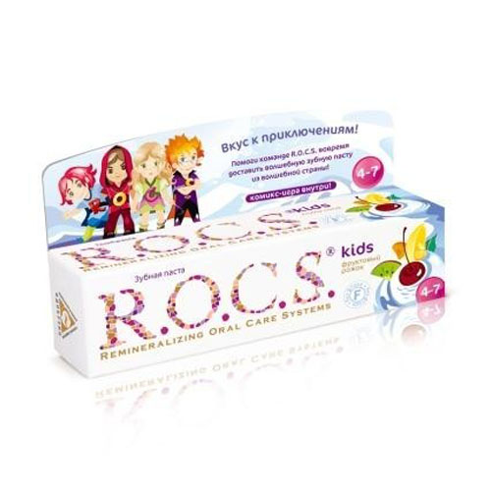
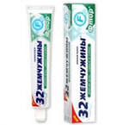
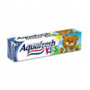
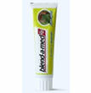
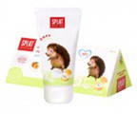
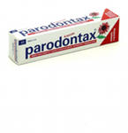
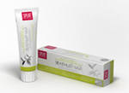
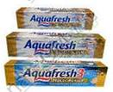
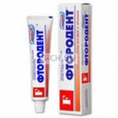

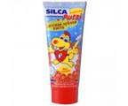
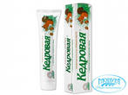
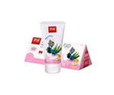
Зубные пасты
Какую конкретно пасту выбрать для Вас
и Вашего ребенка – подскажет
врач-стоматолог.

Slide 28
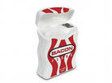
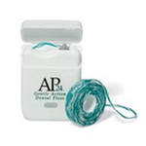

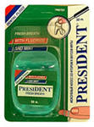

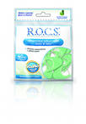
Зубные нити (флоссы)
Флоссы предназначены для тщательного удаления зубного налета и остатков пищи с труднодоступных для щетки поверхностей зубов.
Флоссы изготавливают из специального синтетического волокна. Они могут быть вощеными и невощеными, круглыми и плоскими, пропитанными фторидом натрия или ментоловой пропиткой.

Slide 29
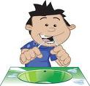
Зубные нити (флоссы)
Флоссинг – обязательная процедура для чистки контактных поверхностей зубов.
Дети могут самостоятельно пользоваться флоссами, начиная с 9–10 лет. До этого возраста очищать контактные поверхности зубов у детей рекомендуется родителям.

Slide 30


Способ применения зубных нитей
Нить длиной 35–40 см накручивают
вокруг первой фаланги
средних пальцев обеих рук.
Затем осторожно вводят
натянутую нить (с помощью
указательных и больших пальцев)
между контактными поверхностями зубов,
стараясь не травмировать десневые сосочки.

Slide 31
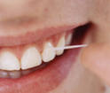
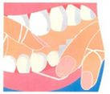
Способ применения зубных нитей
Потом нить выводят,
прижимая ее к поверхности зуба.
Последовательно производят
очищение контактных поверхностей
каждого зуба.
Каждый промежуток чистится
новым участком флосса.

Slide 32
Чистка зубов
Чистить зубы ребенок должен
обязательно утром, после завтрака, и
вечером, перед сном, в течение
3 минут с использованием зубной пасты.

Slide 33
Как чистить зубы?
Существует много способов чистки зубов.
Каждый из них выбирается с учетом состояния зубов и пародонта и рекомендуется врачом-стоматологом.
Как правило, людям со здоровым пародонтом рекомендуют чистить зубы стандартным методом.

Slide 34
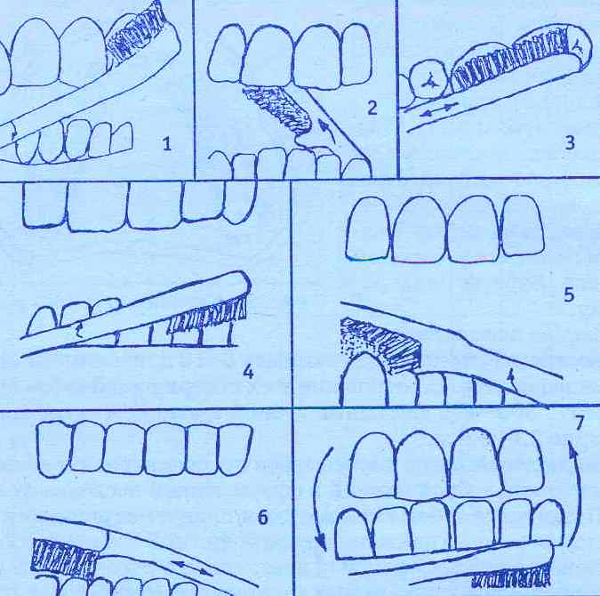
Алгоритм стандартного метода чистки зубов
Метод чистки зубов
предусматривает выполнение
движений зубной щеткой в
определенной
последовательности.
При нарушении
последовательности
движений зубной щеткой
зубной налет может
перенестись в межзубные
промежутки.

Slide 35
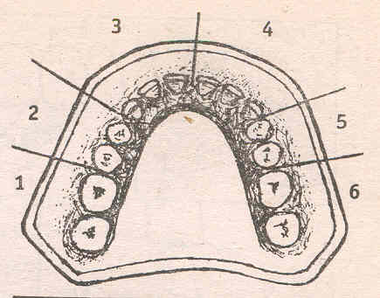
Алгоритм стандартного метода чистки зубов
Разделить зубной ряд на несколько сегментов: моляры, премоляры, передние зубы.
Расположить зубную щетку под
углом 45 градусов к поверхности
зубов (зубные ряды разомкнуты).
Чистить зубы верхней челюсти с вестибулярной (наружной) поверхности подметающими движениями сверху вниз, передвигая щетку от дальних зубов слева к дальним зубам справа (от левых верхних моляров до правых верхних моляров).

Slide 36
Алгоритм стандартного метода чистки зубов
Чистить зубы верхней челюсти с небной поверхности подметающими движениями сверху вниз.
Чистить жевательную поверхность зубов верхней челюсти возвратно-поступательными движениями.
Чистить зубы нижней челюсти с вестибулярной (наружной) поверхности подметающими движениями снизу вверх, передвигая щетку от дальних зубов слева к дальним зубам справа (от левых нижних моляров до правых нижних моляров).

Slide 37
Алгоритм стандартного метода чистки зубов
Чистить зубы нижней челюсти с язычной поверхности подметающими движениями снизу вверх.
Чистить жевательную поверхность зубов нижней челюсти возвратно-поступательными движениями.
Завершить чистку зубов широкими круговыми движениями щеткой вдоль сомкнутых зубных рядов слева направо с захватом зубов и десен.

Slide 38
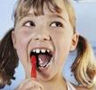
Алгоритм стандартного метода чистки зубов
Каждую поверхность зубочелюстного сегмента надо очищать 8–10 движениями щетки разных вариантов.
На очищение всех поверхностей зубов нужно затратить 300–400 движений зубной щеткой, что составляет примерно 3 минуты.
Notes:
38

Slide 39
ВАЖНО!
Перед чисткой зубов необходимо вымыть руки и вымыть зубную щетку теплой водой.
После чистки зубов щетку надо промыть под струей воды, тщательно очистить от остатков пищи, зубного налета, зубной пасты.
Хранить зубную щетку нужно так, чтобы она могла высохнуть. Не следует укладывать зубную щетку сразу после использования в футляр.
Обновлять зубную щетку следует весной, летом, осенью и зимой (т.е. каждые три месяца).
После чистки зубов не следует забывать о чистке языка. Его можно почистить щеткой или специальной ложкой.

Slide 40
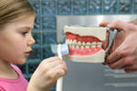
Наиболее распространенные у детей ошибки при чистке зубов
Преобладание горизонтальных движений при чистке всех поверхностей зубов.
Чистка только наружной поверхности (со стороны щек и губ).
Недостаточное количество движений при чистке

Slide 41
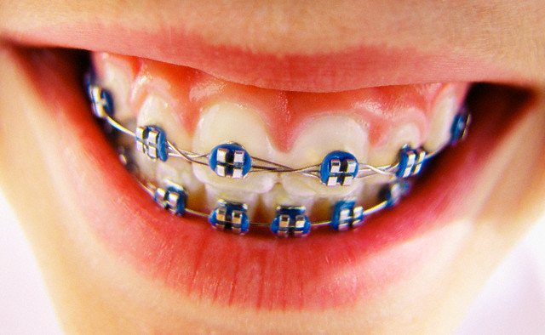
ВНИМАНИЕ!
Если ребенок проходит курс ортодонтического
лечения и у него в полости рта имеется съемный или
несъемный аппарат – это затрудняет уход за зубами.
Родители в этом случае
обязаны получить инструкции у
врача-стоматолога по специфике
проведения гигиены полости рта,
используемых специальных
средствах ухода (многоуровневые и / или
малопучковые щетки, ершики, флоссы и др.).
Notes:
41

Slide 42

Применение жевательных резинок
Использование жевательных резинок не может заменить полноценную механическую чистку зубов.
Жевательные резинки можно использовать сразу после еды и жевать не более 10 минут !

Slide 43
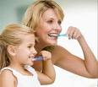
Кто ответственен за здоровье зубов ребенка?
Моторные навыки детей развиваются
с возрастом, поэтому ребенку до
определенного момента обязательно
необходима помощь родителей
в проведении гигиены полости рта.
А одним из главных факторов успеха в привитии
ребенку позитивного отношения к проведению
гигиены полости рта является пример родителей!

Slide 44
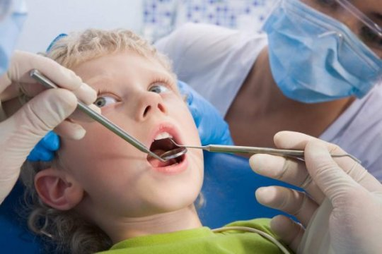
ВАЖНО!
Ребенок обязательно должен
2 раза в год проходить
профилактический осмотр
полости рта и получать
своевременное лечение.
Именно стоматолог расскажет
о том, какая зубная щетка, паста,
флоссы и другие средства
гигиены необходимы в каждом
конкретном случае для
эффективного ухода за полостью рта.
Notes:
44

Slide 45

СПАСИБО ЗА ВНИМАНИЕ!

